Slide 1






IN COLLABORAZIONE
CON
ESEMPI DI OEP
CON IL
SOSTEGNO DI
CON IL
PATROCINIO DI
Jonathan Poritz
jonathan@poritz.net
poritz.net/jonathan
ECCETTO DOVE ALTRIMENTI
SPECIFICATO, QUESTA PRESENTAZIONE
È RILASCIATA CON LICENZA
PHOTO OF A COLORFUL CEILING BY MITCHELL LUO FROM PEXELS

Slide 2
Avevamo la definizione di OEP come:
“Pratiche collaborative che includono la creazione,
l’uso, il riuso di OER, così come pratiche pedagogiche
che impiegano tecnologie partecipative e social network per interagire, praticare peer-learning, creare conoscenza, e rinforzare il ruolo attivo delle persone che partecipano ad eventi formativi.” (traduzione da Cronin, 2018, CC BY)
Con gli obiettivi di:
migliorare sia l’accesso al sapere che il processo di apprendimento
contribuire alla crescita e alla realizzazione del potenziale
di chi apprende.

Slide 3
Definizione: Pedagogia abilitata dalle OER [“OER-enabled pedagogy”]
“L’insieme delle pratiche di insegnamento e apprendimento che sono solo possibile o pratico nel contesto delle 5R che sono caratteristiche di OER.” (traduzione da Wiley & Hilton, 2018, CC BY)
Che è, per me, una prospettiva più concreta e pratica.
Anche se voglio tenere a mente gli ideali superiori dell’OE:
Condivisione dei saperi diversi
Co-creazione di contenuti, percorsi, esercizi
Approccio non giudicante e inclusivo
Docente come consulente esperto, circondato da altre figure di esperte/i
Studenti come protagonisti attivi
della propria crescita, in gruppo e singolarmente

Slide 4
Esempi di Pratiche e Pedagogie Open
La mia prima esperienza di OEP:
Gli studenti scrivono il loro libro di testo sotto forma di wiki: Una soluzione quando non c’è tempo di ordinare il libro perfetto … che da agli studenti più autonomia, voce, ed opportunità di esercitarsi a scrivere la matematica (teoremi, dimostrazioni, ecc.).
Per Colorado State University Pueblo, 2012, Math 419, “Teoria dei numeri”: libro scritto in MediaWiki sul mio sito web poritz.net/jonathan.

Slide 5
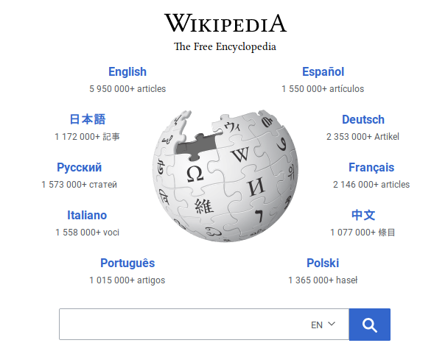
Cos’è “MediWiki”?
Il software libero dietro uno dei siti web più popolari del pianeta: Wikipedia.
Nel 2012 richiedeva una certa esperienza per essere amministrato, ma oggi è quasi interamente punta e clicca, e.g., vedi Reclaim Hosting.

Slide 6
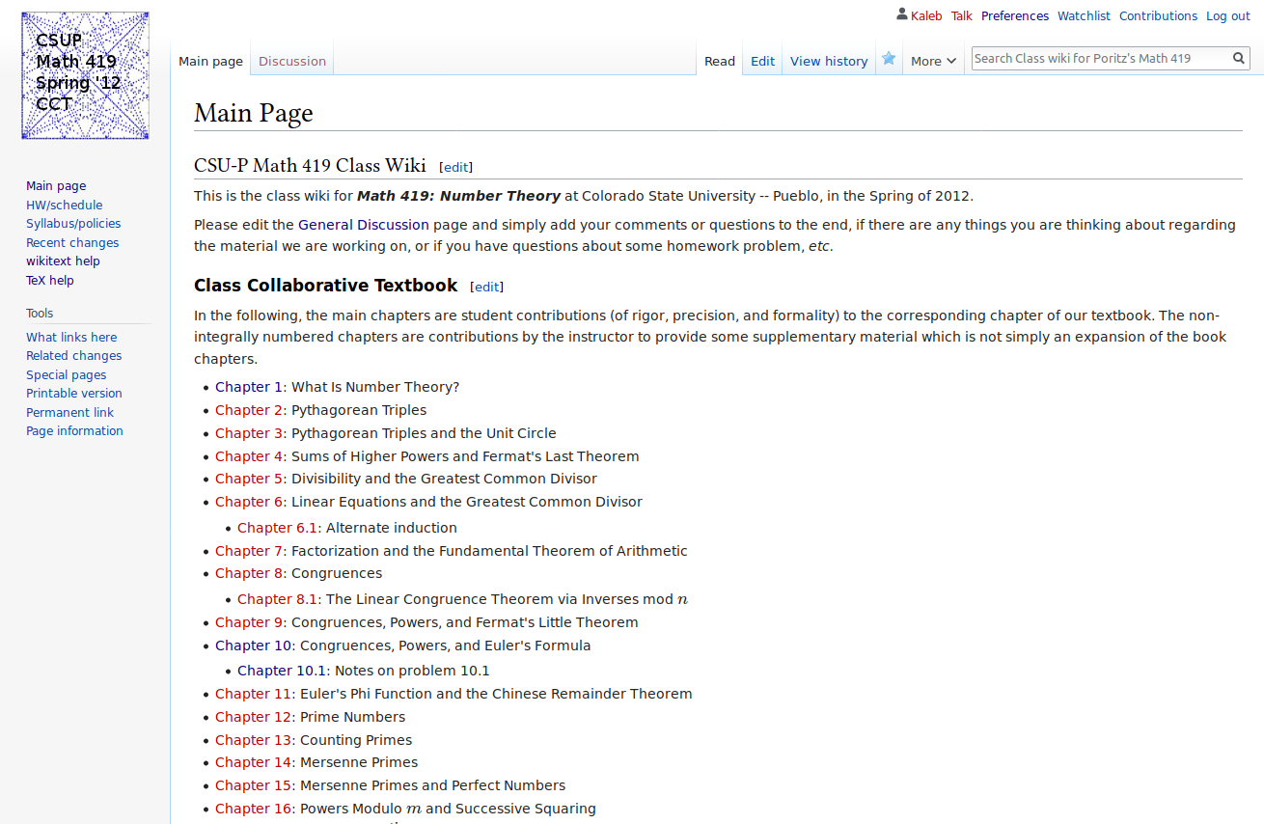

Slide 7
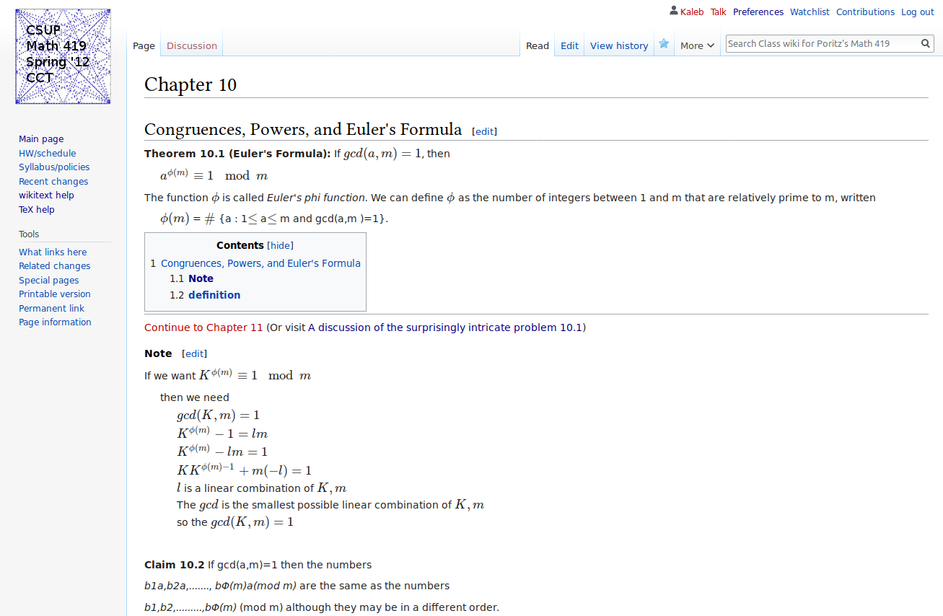

Slide 8
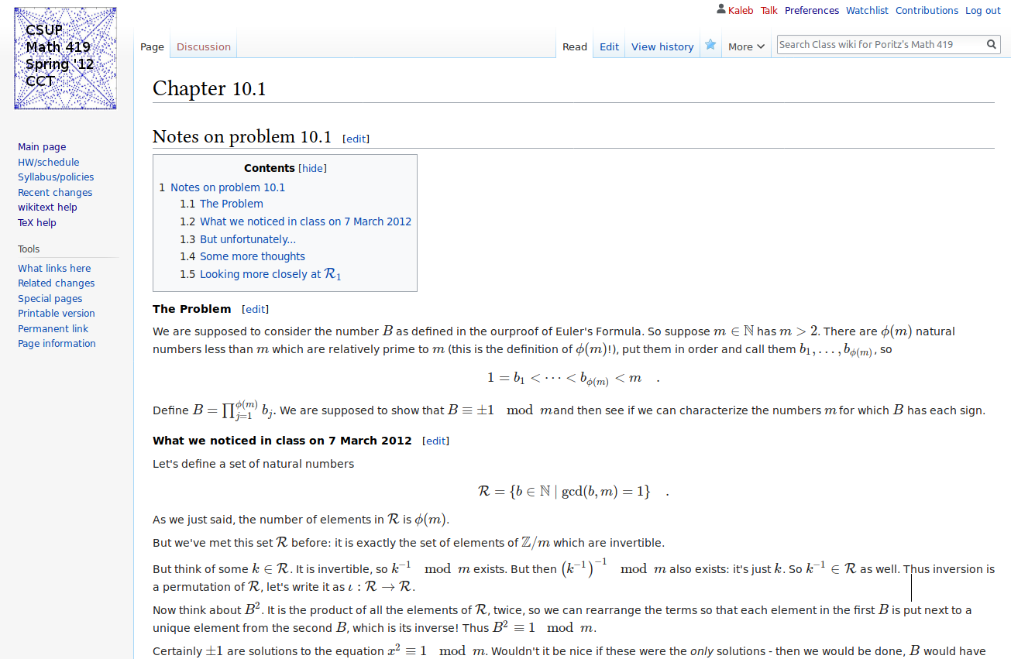

Slide 9
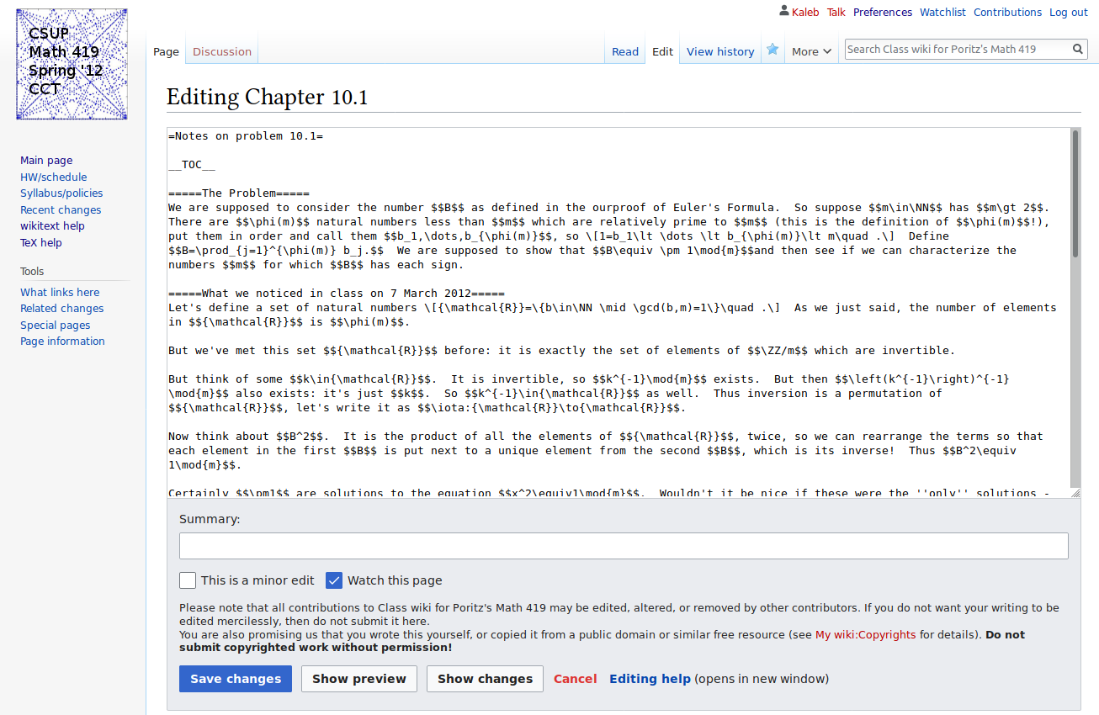

Slide 10

Colorado State University Pueblo, 2015, Math 319, sempre “Teoria dei numeri” ma ad un livello inferiore: quindi volevo mostrare agli studenti una buona scrittura della matematica.
Sapevo cosa volevo insegnare.
Avevo già una grande parte scritta.
Perché non creare una OER completa da condividere con il mondo?

Slide 11
Per chi non vuole amministrare MediWiki, ci sono modi molto più facili di gestire un sito web dove gruppi di studenti possono lavorare insieme e vedere tutti i lavori degli altri … Google docs o molti altri siti semplici, magari sull'LMS o su qualche altro spazio pubblico gestito dalla tua istituzione (o procurati il tuo sito web, è facile ed economico. (anche se forse non è così semplice per i testi matematici)
Per esempio, il lavoro di Dr.ssa Alegria Ribadeneira di CSUP:
vedere csupworldlanguages.org

Slide 12
Ultimo esempio…
La mia traiettoria nella valutazione: Nell’OE, parliamo spesso di Compiti usa-e-getta (“Disposable assignments”), che sono compiti che aiutano gli studenti a imparare una cosa particolare, ma poi non hanno più scopo o motivo per essere trattenuti, e
Compiti rinnovabili (“Renewable assignments”), che aiutano gli studenti ad apprendere ma contribuiscono anche allo stato generale di conoscenza degli altri.
Per esempio: esercizi di aritmetica sono usa-e-getta, mentre i compiti di Prof.ssa Ribadeneira.
(Espressioni ancora di David Wiley!)

Slide 13
Allora, arriviamo agli esami “open book” … o anche “open internet”!
O forse all’Ungrading (vedere UNgrading: Why Rating Students Undermines Learning (and What to Do Instead), di Susan Bloom, 2020), la “nonvalutazione”. Aumenta la giustizia, l'apprendimento, l’autonomia degli studenti….
Credo che la nonvalutazione sia un OEP: vedere “Open Pedagogy and Ungrading: Overlapping Pedagogies of Care” di Heather Miceli, 2022.
Per esempio, per il Creative Commons Certificate course uso “auto-valutazione.”

